Slide 1

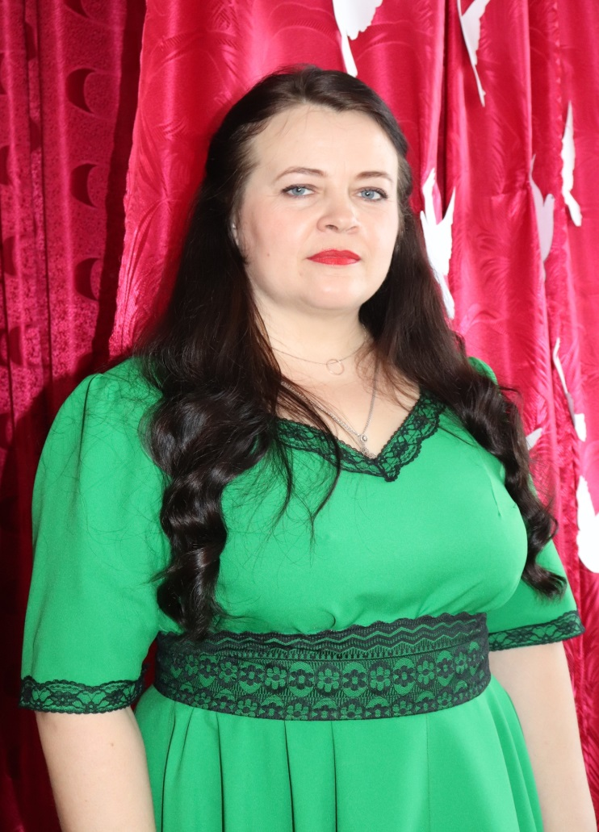
Губернаторский конкурс профессионального мастерства
на звание «Лучший работник культуры года»
Вельш Людмила Владимировна
Заведующая филиалом Зелёнополянского
культурно-досугового центра
МБУК «Троицкий многофункциональный культурный центр»
с. Зелёная Поляна
Троицкий район
Алтайский край

Slide 2
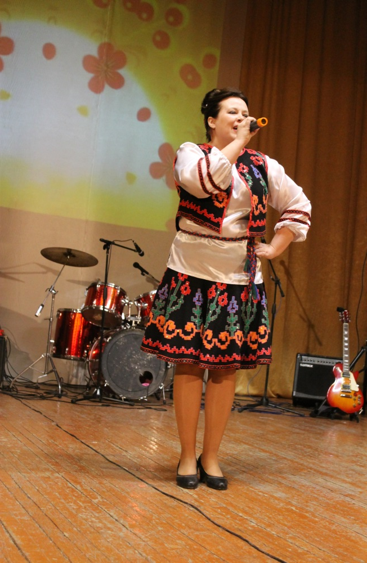
Клубный работник – это:
На зав. филиалом учреждения возлагаются следующие функции:
-Осуществление общего руководства филиалом организации культуры
клубного типа по культурно – просветительской и досуговой деятельности населения
- Организация разработки перспективных и текущих планов работы и контроль за их выполнением.
- Ведение учёта деятельности филиала.
Обеспечение работы по культурно-просветительской и досуговой деятельности среди населения,
в том числе работы клубных формирований, любительских объединений, клубов по интересам, проведение различных
культурно – досуговых мероприятий.
-Участие в формировании планов творческо-производственной и финансово- хозяйственной деятельности филиала.
-Изучение достижений передового опыта работы культурно- просветительских учреждений и его внедрение
в практику работы учреждения, участвовать в организации и проведении смотров, фестивалей,
художественной самодеятельности
Осуществление подбора квалифицированных кадров, создание безопасных и благоприятных условий для работы
и их профессионального роста.
-Контроль за соблюдением трудовой и производственной дисциплины, правил по охране труда и пожарной безопасности, способствовать развитию трудовой мотивации, инициативы и активности служащих.
Быть работником культуры – это значит успешно заниматься любимым и понятным для себя делом. Жить работой, дышать творчеством.
Это значит быть в центре самых интересных, увлекательных дел и ярких событий! Общаться с людьми разного возраста: идти в ногу с активной и творческой молодёжью, набираться мудрости и опыта от людей старшего поколения, зажигать маленькие звёздочки таланта в детях и помогать разгореться всем ярким пламенем творчества перед любознательным и взыскательным зрителем!

Slide 3
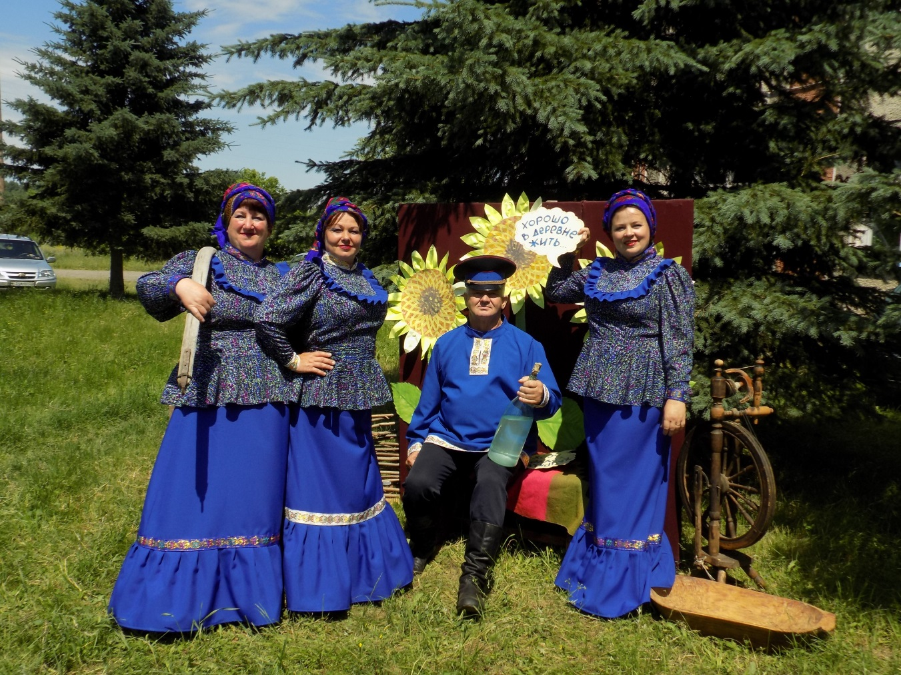
Клубные формирования:
Клуб любителей театра «Радуга»
Клуб по интересам «Очумелые ручки».
Клубные формирования,
руководитель Вельш Л.В.
Клуб любителей танца «Фентези» - 18 участников
Клуб любителей песни «Бусинка» - 10 участников
Вокальный ансамбль «Мелодия» - 4 участника
Вокальный ансамбль «Мелодия» образовался в апреле 2015 года. Репертуар ансамбля разнообразен. Есть как эстрадные песни, так и много народных, в частности, казачьи песни. Ансамбль «Мелодия» участвует во всех районных фестивалях и конкурсах. Есть положительный опыт участия в краевых мероприятиях. Большая роль ансамбля и в обслуживании малых сёл. Жители таких сёл как: Степной, Вершинино, Заводское, Лесной, Загайново, Боровлянка, Многоозёрное не раз становились зрителями замечательных выступлений коллектива. Побывав за пределами своего района, в рамках краевого марафона «Соседи», мы решили не останавливаться на достигнутом. Пополнять свой репертуар и расширять границы своего творчества.

Slide 4
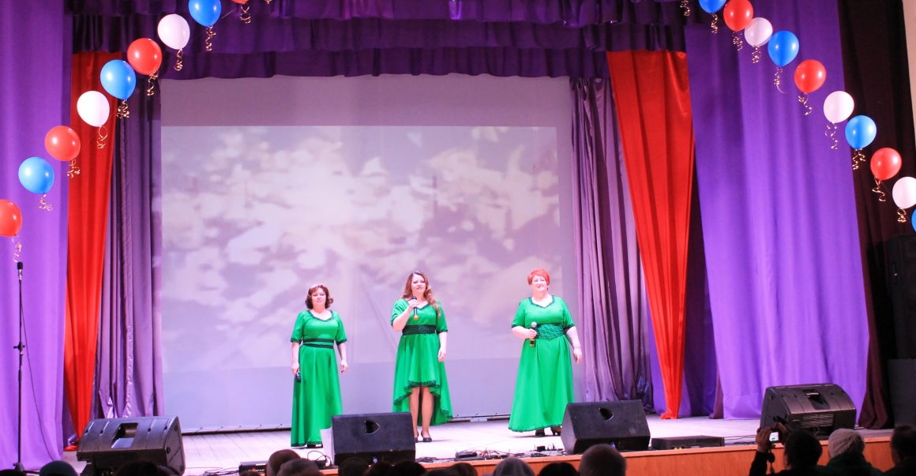
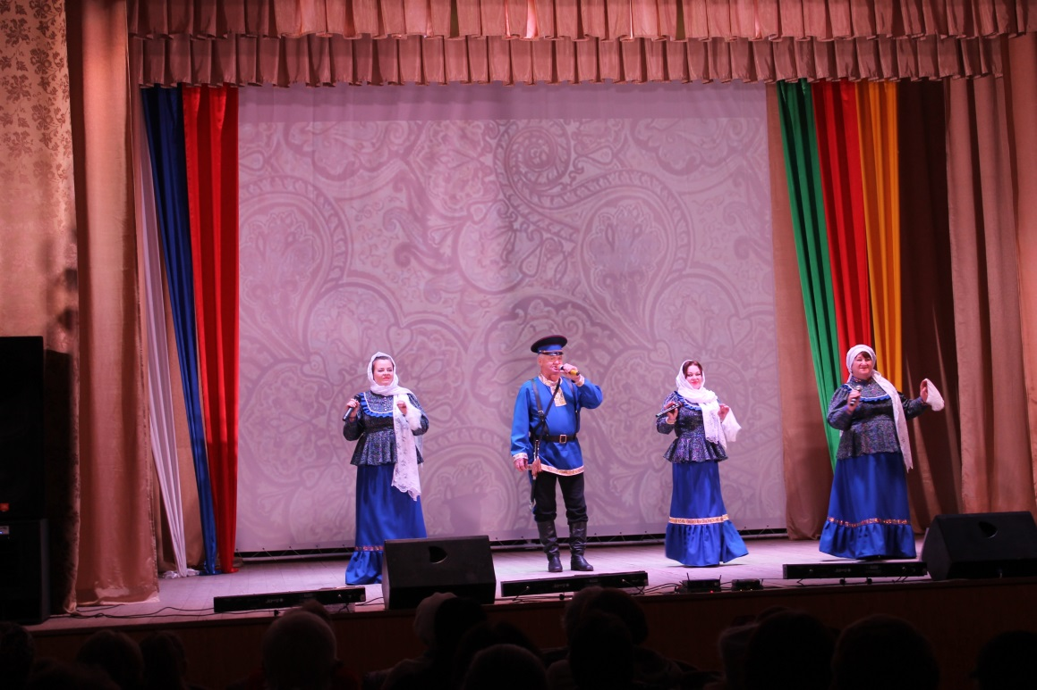
Участие в районных мероприятиях
23.02.18. Районный фестиваль-конкурсе патриотической песни «Во славу Отечества»
Вельш Людмила-диплом 1 степени;
Вокальный ансамбль «Мелодия»- диплом 2 степени.
13.04.18 Районный смотр-конкурс тематических программ «Честь и Хвала людям труда» в с. Тюмень. Диплом участника конкурса. Диплом Лауреата в номинации «Лучший танцевальный коллектив».
24.26.18 Районный фестиваль творчества людей среднего возраста «Время талантов». Село Хайрюзовка Вокальный ансамбль «Мелодия» Диплом участника.
28.10.18. Районный фестиваль «Серебряный дождь»
вокальный ансамбль «Мелодия» диплом участника.
04.11.18 Районный фестиваль «Венок дружбы»
Вокальная группа «Мелодия» диплом 1 степени.
15.12.18 Районный конкурс профессионального мастерства работников культуры «Новогодний бум в сказочном царстве», диплом в номинации «За высокую культуру исполнительского мастерства»

Slide 5
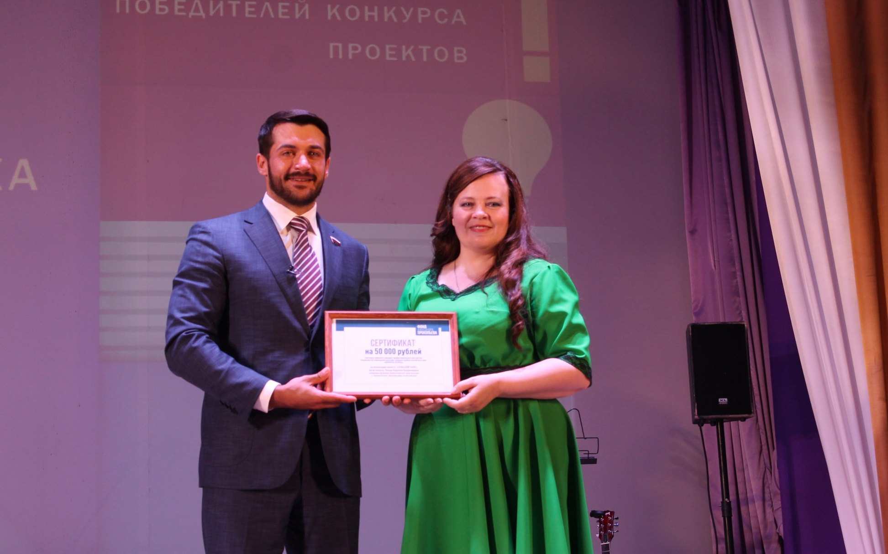
В мае 2018 года прошел гала-концерт конкурса проектов «Формула успеха, в рамках конкурса профессионального
мастерства работников культуры Троицкого района
Проект Людмилы Вельш был отмечен сертификатом на реализацию проекта «Сельский парк» в размере 50 тысяч рублей.
Награду вручил депутат Государственной Думы Александр Сергеевич Прокопьев

Slide 6
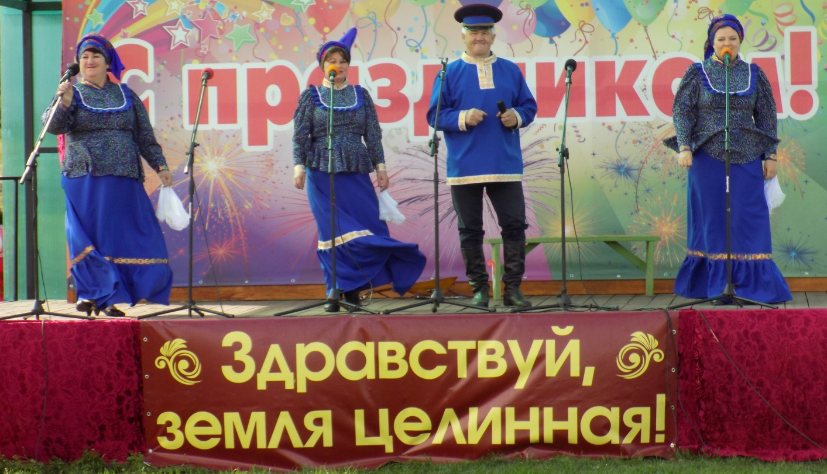
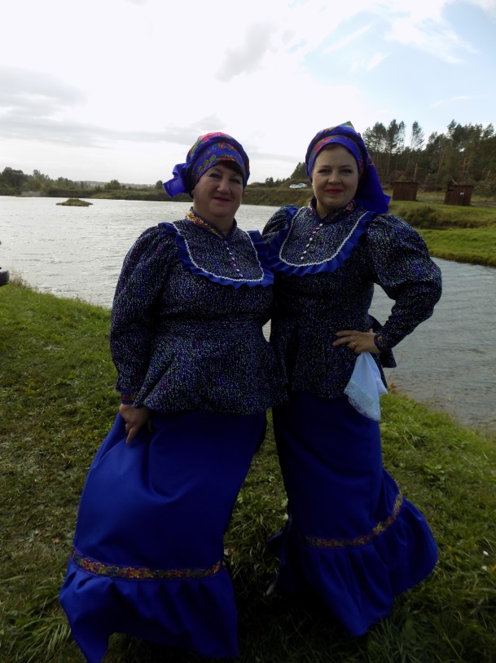
Участие в краевых мероприятиях
21.04.18. Краевой фестиваль творчества людей среднего возраста «Время талантов» в Павловске.
Вельш Людмила - диплом участника.
15.09.18 Краевой конкурс тематических концертных программ к юбилею освоения целинных земель в п.Дружба Целинного района, в составе Троицкого МДК
28.09.18 Региональный этап всероссийского конкурса «Доброволец России 2018»
Вельш Л.В, проект «Праздник детям» диплом участника

Slide 7
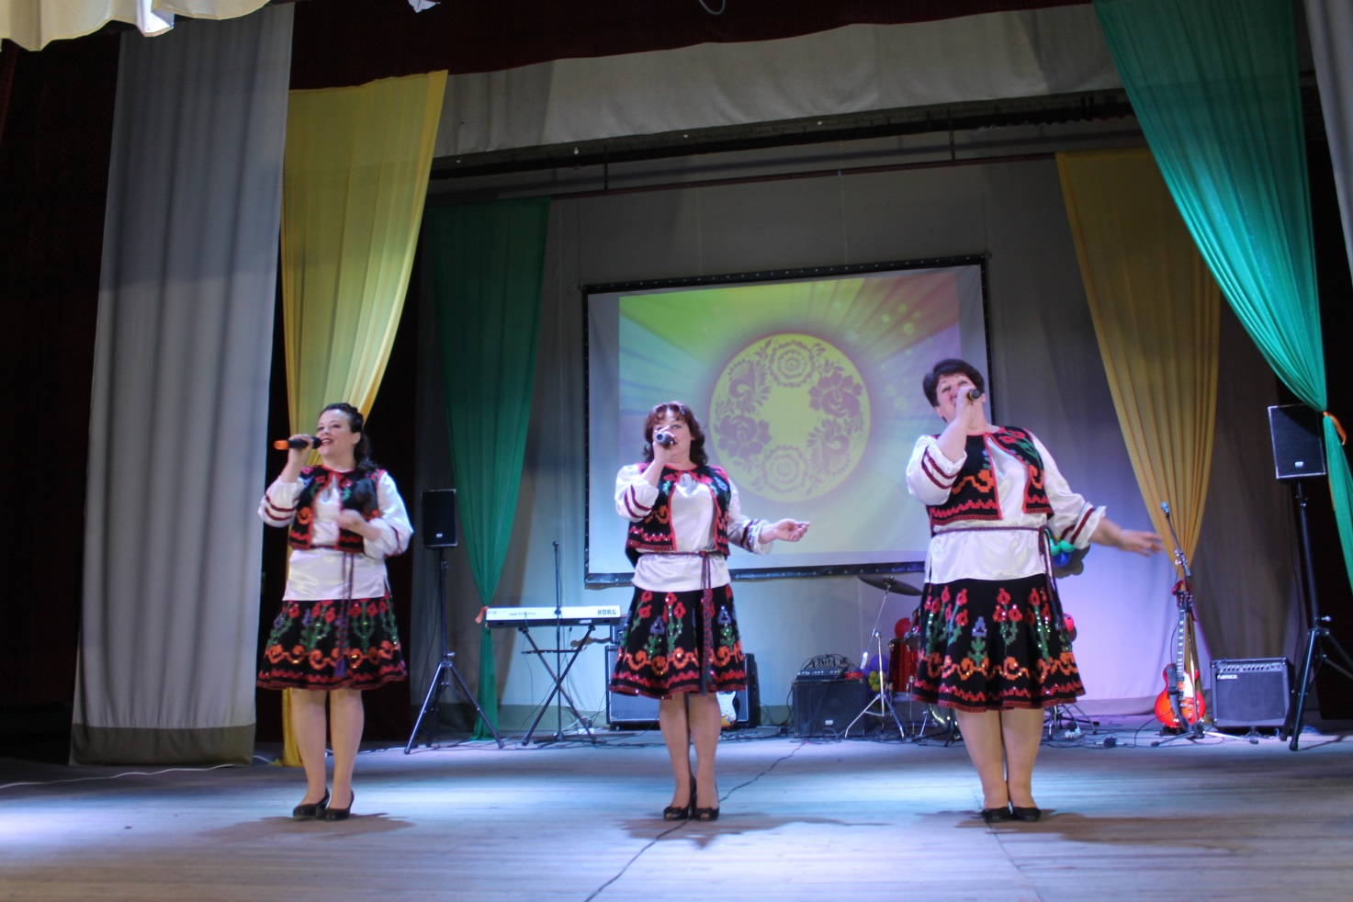
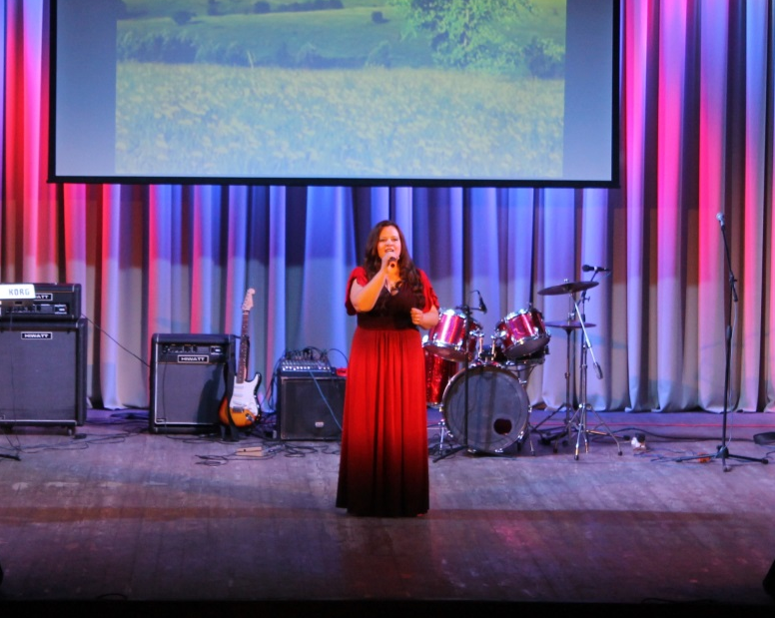
«Соседи»
Вокальный ансамбль «Мелодия» , руководителем которого я являюсь, в 2018 году побывал в пяти районах нашего края в рамках марафона «Соседи». Участие в этих мероприятиях дало возможность нашему коллективу проявить свой талант и представить его на суд многочисленных зрителей. Такой опыт способствует вдохновлению нашего коллектива для работы над собой, улучшения качества вокального исполнения, создания концертных костюмов и расширение репертуара.
01.04 В Красногорском районе.
15.04. В Целинном районе.
01.05. В Алтайском районе.
6.05. В Смоленском районе.

Slide 8
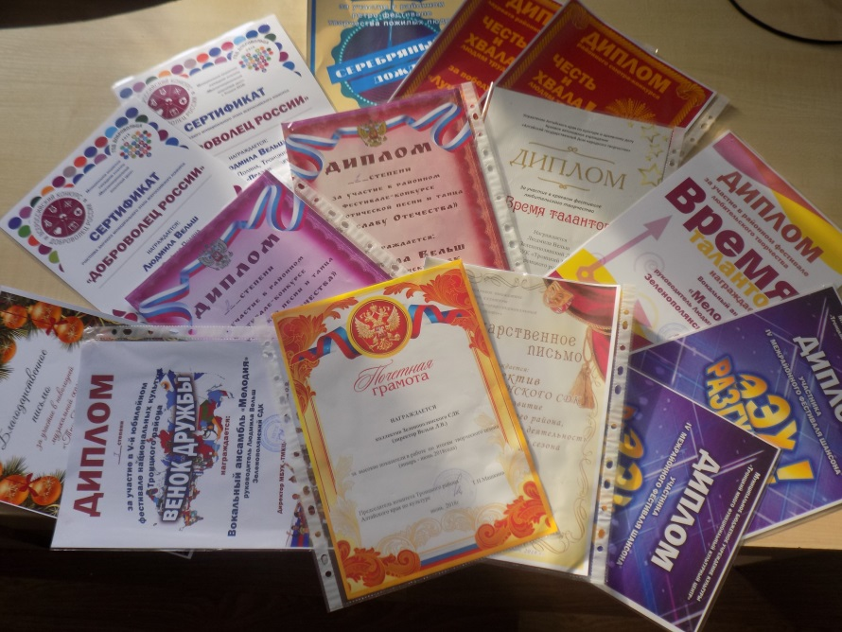
Награды и достижения
2015год-Благодарственное письмо Администрации Троицкого района Алтайского края -за развитие и сохранение культуры на территории района;
2015 год – Благодарственное письмо Комитета по культуре Троицкого района – за активную деятельность
на благо села, района , края;
2016 год Благодарственное письмо АГДНТ за участие в краевом конкурсе
с тематической концертной программой «Время выбрало нас»
2016 год – Почётная грамота Комитета по культуре Троицкого района за победу в краевом конкурсе учреждений культуры по культурному обслуживанию жителей малых сёл «Ради жизни на земле» и победу
в номинации «Лучший Дом Культуры»;
2017 год – Благодарственное письмо АГДНТ за участие в зональном этапе краевого конкурса учреждений культуры по культурному обслуживанию тружеников и жителей сёл Алтайского края «Счастья тебе, земля моя»
с программой «У деревни живая душа»
В том числе за 2018 год
Почётная грамота Комитета по культуре Троицкого района за высокие показатели
по итогам творческого сезона

Slide 9
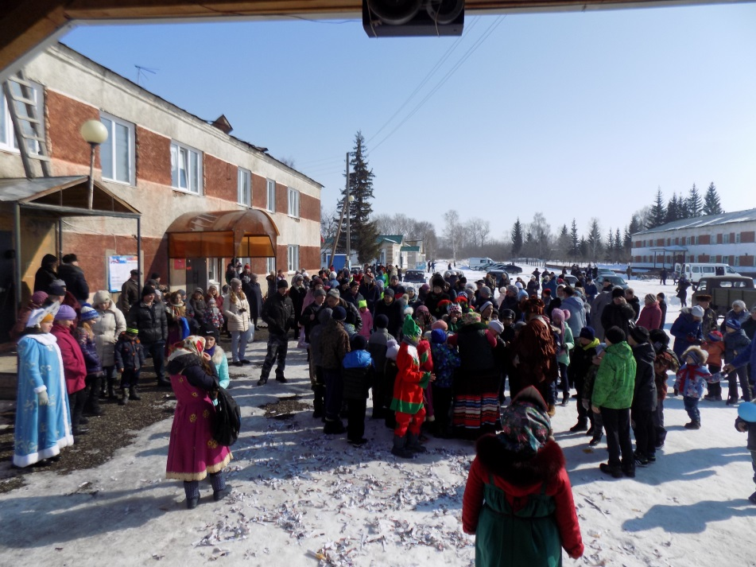
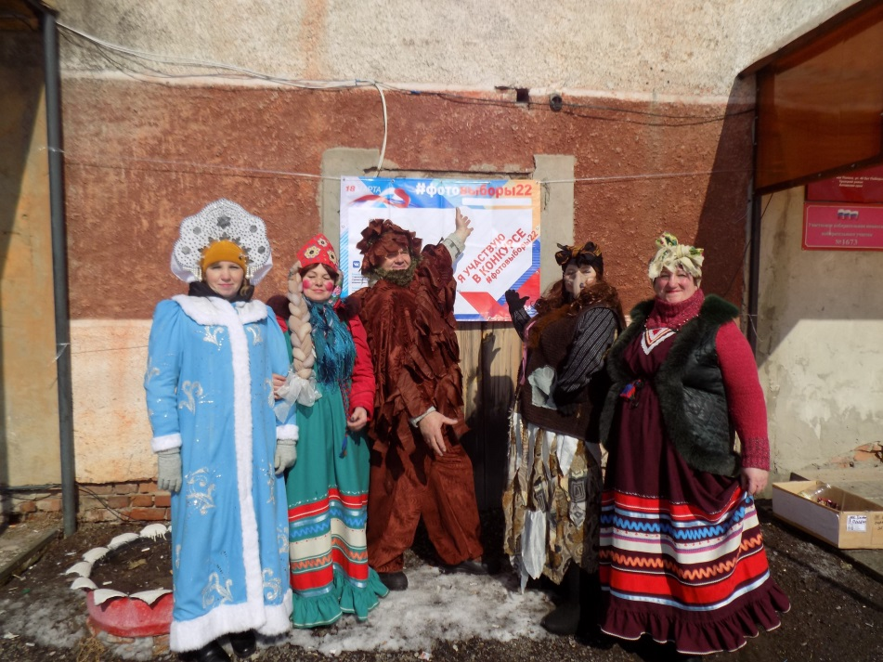
Лучшие мероприятия 2018 года:
Наш дом культуры активно работает в направлении сохранения русской традиционной культуры. Одним из наиболее массовых и красочных мероприятий является – Масленица. Праздник начался
с работы площадки для детей, с катанием на пони и на снегоходе. Затем весёлые и озорные скоморохи созывали, приглашали всех жителей и гостей села на праздник. Театрализованное представление «Зиму провожаем», прошло с песнями, танцами, шутками и по традиции Зима-матушка передала «ключи» правления Весне. После представления начали свою работу игровые пятачки для детей всех возрастов. Самые маленькие детки ловко забрасывали «снежки» в ведёрко, кто больше. Дети постарше соревновались в беге в мешках, «парились вениками» как в бане. В боях подушками на буме участвовали не только мальчишки, но и боевые девочки. В перетягивании каната Зиме и Весне помогали и взрослые и дети. Впервые у нас было организовано 2 столба с призами. Традиционный большой столб для взрослых с взрослыми призами. И столб для детей высотой 4 метра с призами. Все призы были сняты под дружные крики поддержки зрителей. Во время всего праздника всех желающих угощали чаем с пирогами и блинами. Праздник закончился сжиганием чучела Зимы, большим хороводом под красивую песню.

Slide 10
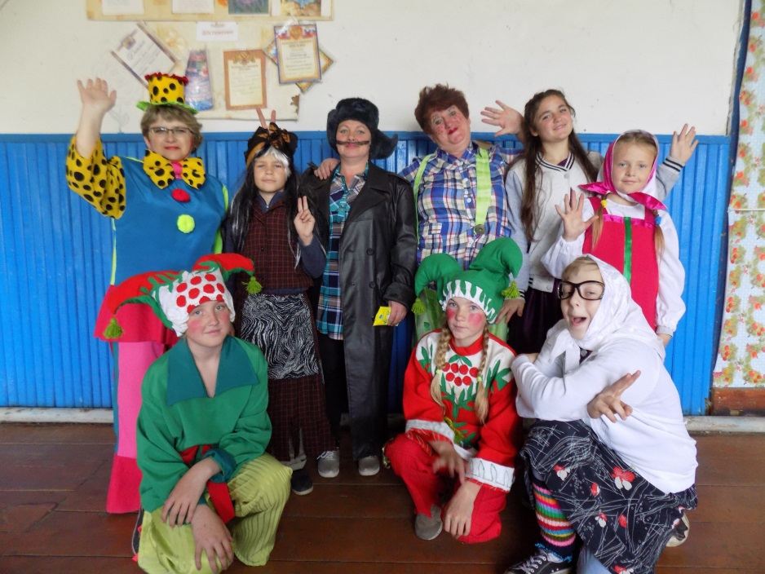
01.06.2018 Театрализованная игровая программа ко дню защиты детей «Здравствуй, солнечное лето». На территории СДК собралось много народа. В сопровождении бабушек, дедушек, мам и пап юные жители нашего села пришли на праздник. Их встречали веселые скоморохи, которые зазывали пришедших на мероприятие. Перед гостями выступили юные певцы с зажигательными песнями о лете. Это настроило присутствующих на позитивное настроение. В течение программы перед зрителями появлялось много сказочных героев, которые устраивали детям веселые викторины и конкурсы. Ребята принимали активное участие во всех веселых баталиях, за которые получали сладкие призы и награды. В программе участвовали как юные артисты, так и работники нашего СДК и библиотеки. На празднике присутствовало около 90 человек. Особенно хочется отметить танец, который исполнили самые юные артисты, воспитанники детского сада.

Slide 11
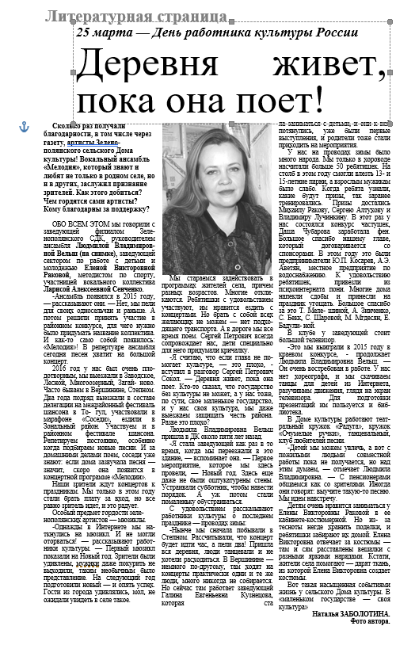
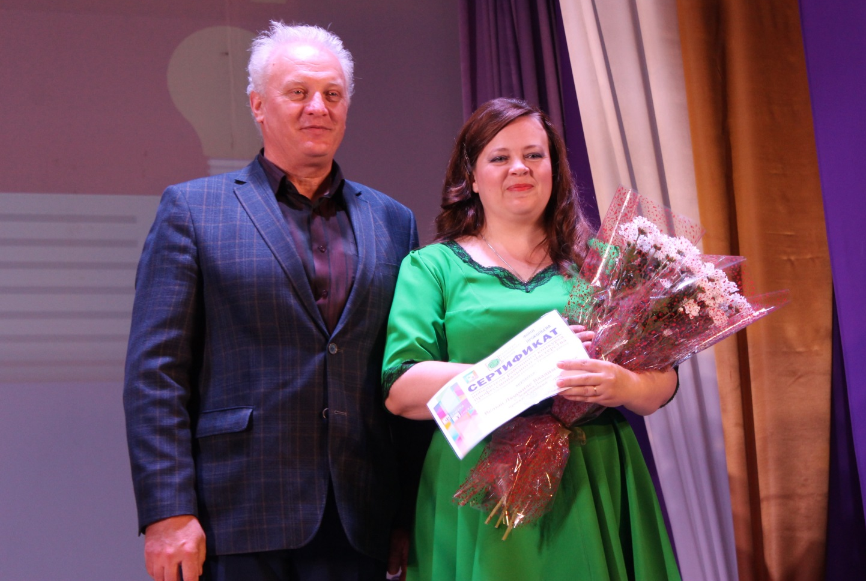
Публикации в СМИ:
Публикация материалов о Людмиле Владимировне Вельш
на страницах газеты «На земле Троицкой» от 24 марта 2018 года

Slide 12
Отзывы о работе
Отзыв художественного руководителя МБУК «ТМКЦ» Ельчиной Людмилы Григорьевны:
Людмила Владимировна Вельш работает в Зелёнополянском культурно – досуговом центре более пяти лет,
а зав. филиалом с 2014 года.
Людмила Владимировна - удивительно трудолюбивый и работоспособный человек, творческий, инициативный и компетентный руководитель. Она умело, грамотно решает вопросы функционирования
и развития своего учреждения : руководит производственно – хозяйственной деятельностью, обеспечивает контроль за исполнением планов, программ, культурно-досуговых мероприятий, организационно-массовой и организационно-методической работой, способствует созданию необходимых условий для развития народного творчества, культурно-досуговой деятельности в соответствии с потребностями населения. Вовремя составляет текущие и перспективные планы и отчёты творческой, культурно - массовой и методической работы учреждения, представляет их в методический отдел ТМКЦ. Организует работу клубных формирований и эффективное взаимодействие всех работников своего учреждения по реализации планов работы. Налажена тесная связь Дома культуры с детским садом и школой.
Энергична, изобретательна, артистична - талантливый сценарист, постановщик и ведущая многих
культурно-досуговых мероприятий, руководитель вокального ансамбля «Мелодия». Умеет заинтересовать
и увлечь как детей, молодёжь, так и взрослых своей кружковой работой.
У работников Дома культуры между собой дружеские взаимоотношения, благодаря её организаторским способностям и коммуникабельности, она является наставником, другом и советчиком.
Людмила Владимировна пользуется авторитетом и уважением, как в коллективе, так и у односельчан.

Slide 13
Отзывы о работе
Вспоминается, как шла подготовка к новогоднему мюзиклу – 2018 года по одноименной сказке
«Три богатыря». Для его постановки не хватало исполнителей для ролей и вот тогда, было предложено коллективу Зелено-Полянского Дома культуры принять участие
в новогоднем представлении. Людмила Владимировна Вельш и ее команда в пять человек дали согласие
на участие. Они ни разу не сорвали репетицию, кроме этого помогали основному составу МДК в подготовке костюмов. Одну из главных ролей было предложено сыграть Людмиле Вельш и она со своей задачей справилась блестяще.
На протяжение последних лет ансамбль «Мелодия», руководителем которого является
Людмила Вельш- частые гости на районной сцене, они также выезжают и на краевые фестивали.
Симпатия к этому коллективу растет от концерта к концерту. Их обожает Троицкий зритель, многие являются их поклонниками, особенно любимы песни в исполнении Людмилы Вельш.
Хотелось бы, чтобы и в дальнейшем ее коллективу всегда сопутствовал успех, а высшей наградой
в концертной деятельности были аплодисменты зрителей.
От коллектива клуба «Лада»: Н.Г.Максимова
В.Г.Бадикова
О.Н.Плаксина

Slide 14
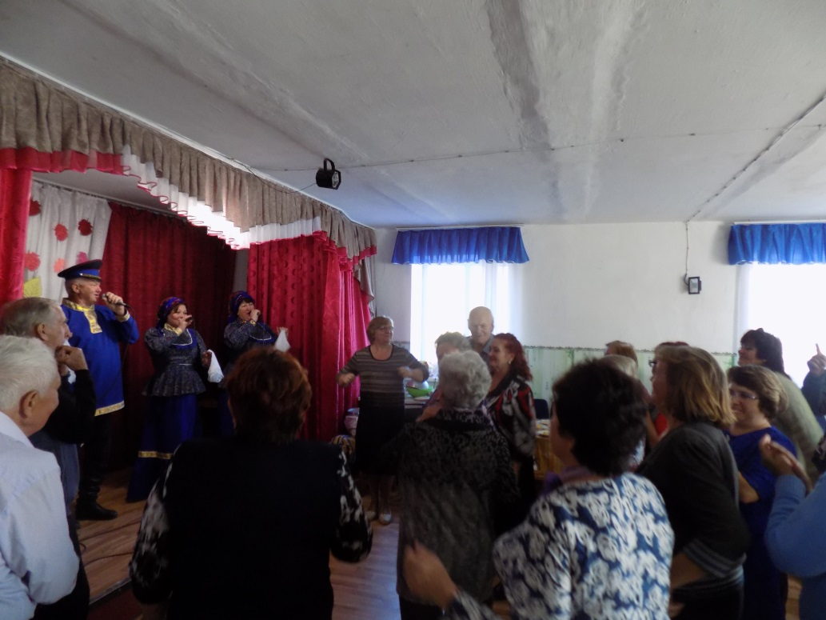
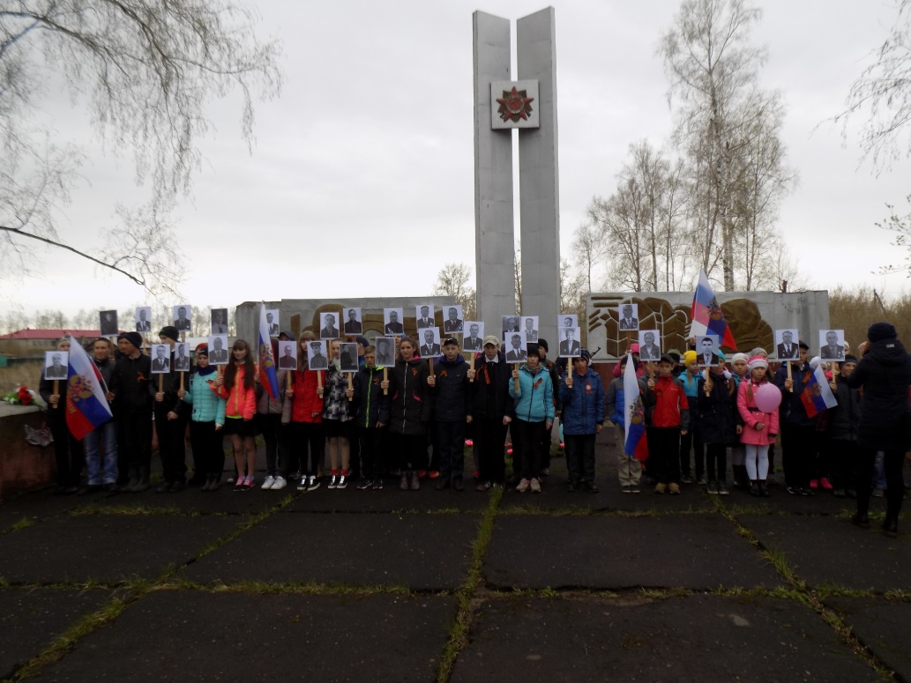
Отзывы о работе
Отзыв о работнике культуры – Вельш Л.В. от главы Зелёнополянского сельского совета Сокол С.П.
Вельш Людмила Владимировна работает в должности Заведующей филиалом Зелёнополянского ДК
с октября 2013 года. За время работы проявила себя как грамотный специалист и как человек знающий
и любящий свою профессию. В данное время Зелёнополянский СДК считается одним из лучших в районе. Все мероприятия проводятся на должном высоком уровне. В нашем СДК всегда тепло и очень уютно.
И не только потому, что у нас новое здание, а потому, что работают здесь люди с большим сердцем
и открытой душой. Людмила Владимировна коммуникабельный работник, общительна.
Поэтому на мероприятиях и в работе клубных формирований всегда большая посещаемость.

Slide 15
Профессиональный рост
Творческие планы на 2019 год
Не останавливаться на достигнутом, совершенствовать профессиональное мастерство - своё и участников коллективов. Продолжать работу по всем направлениям. Формирование патриотизма и активной гражданской позиции подрастающего поколения, развитие интереса к культуре и истории Отечества. Развитие интеллектуального потенциала подростков и молодежи, воспитание в них верности духовным традициям России и своей «малой родины», приобщение к обычаям наших предков, к народному фольклору.
Популяризация содержательного досуга и формирование установок на здоровый образ жизни. Выявление, развитие и поддержка юных дарований и молодежи через участие в творческих коллективах и конкурсно-фестивальной деятельности СДК.
Организация семейного досуга и развитие творческого потенциала семьи.
Формирование позитивного образа жизни пожилых людей через организацию их досуга, развитие творческой активности.
Поддержка и развитие творческих способностей людей с ограниченными возможностями здоровья через организацию досуговых мероприятий и участие в конкурсах и фестивалях.
Сохранение традиций отечественной культуры через комплекс календарно-обрядовых праздников, театрализованных представлений, народных гуляний, обрядов.
2019 год ставит перед нами новые цели и задачи. Уверена, мы найдем верные пути их решения. Мы полны идей, проектов, планов, которые помогут более действенно решать поставленные задачи и реализовать приоритетные направления работы.

